Slide 1
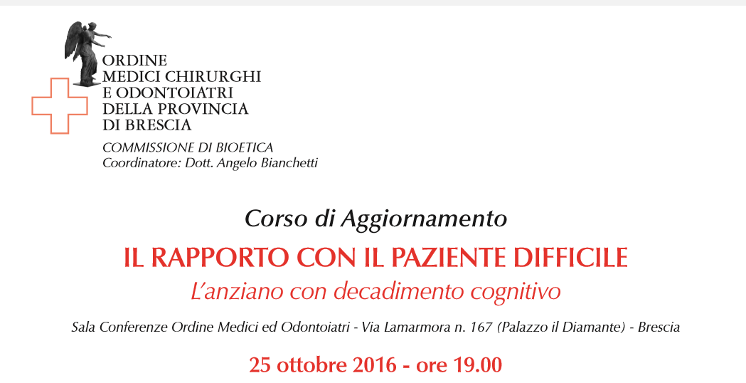
Il medico di famiglia e il paziente anziano con decadimento cognitivo
Ovidio Brignoli

Slide 2
I rapporti tra
Comorbilità, Fragilità, Disabilità
Cure
Complesse
Comorbidità
Disabilità
Fragilità
L.Freid, J.Gerontology, 2004

Slide 3
Nessun medico pone in discussione l’importanza della rilevazione della pressione arteriosa nel corso di una visita medica di un anziano.
La valutazione cognitiva non è meno importante in quanto un declino cognitivo comporta sempre una menomazione funzionale e il grado di menomazione funzionale aumenta il rischio di complicanze e diminuisce la sopravvivenza .
Cooper R, Kuh D, Hardy R, et al. Objectively measured physical capability levels and mortality: systematic review and metaanalysis. BMJ 2010;341:c4467.

Slide 4
Un recente articolo del British Medical Journal prende in esame le funzioni cognitive dell’anziano e propone una scala di valutazione semplice e facilmente utilizzabile nel contesto delle cure domiciliari .
Young J, Meagher D, Maclullich A. Cognitive Assessment in older people. BMJ 2011;343:d5042.

Slide 5
Si definisce “demenza” una sindrome clinica caratterizzata da difficoltà di memoria, disturbi del linguaggio, modificazioni psicologiche e comportamentali e talora sintomi
psichiatrici, difficoltà di vario grado nell’esecuzione delle attività quotidiane.
La demenza interessa il 20% della popolazione sopra gli 80 anni.

Slide 6
Per “depressione” si intende un disturbo psichico caratterizzato da abbassamento del tono dell’umore, perdita di interesse e di piacere nelle attività (anedonia), scarsa cura di sé, perdita di speranza per il futuro, pensieri tristi che possono talora giungere fino a desideri di morte.
Gli episodi depressivi maggiori colpiscono ogni anno fino al 30% degli ultra 70enni .
Alexopulos GS. Depression in the elderly. Lancet 2005;365:1961-70.

Slide 7
Per “delirio” si intende una variazione rapida dello stato di coscienza con agitazione o sonnolenza, scarsa capacità di mantenere l’attenzione e di interagire con l’ambiente, ideazione e linguaggio incoerente: esso generalmente insorge in pazienti con precedente deficit cognitivo che incorrano in episodi febbrili, si sottopongano a particolari stress (ricoveri, interventi chirurgici) o assumano farmaci psico-attivi.
Il delirio può colpire fino al 50% degli anziani ricoverati .

Slide 8
Come sospettare un possibile declino cognitivo nell’anziano
Dal modo di presentarsi della persona ( vestire , cura di se)
Dai mutamenti della vita quotidiana ( che vanno indagati. Il paziente dimentica appuntamenti, . Perde soldi, non trova oggetti nascosti in sedi strane, è soggetto ad infortuni domestici)
Dai disturbi della memoria, specie quella anterograda più precocemente compromessa, ma anche la memoria semantica (significato delle parole) e la fluenza verbale. (Il modo di esprimersi del paziente può essere poco chiaro, incoerente, interrotto da pause legate ad anomie e coperte con parole “passe partout” o da frasi fatte)

Slide 9
I test di valutazione cognitiva nella medicina pratica
Mini Mental State ( lungo, troppo tempo)
GPCog (General Practice Cognitive Test) (4’ per pz 2’ caregiver, specificità 86%,sensibilità 84%, validato)

Slide 10
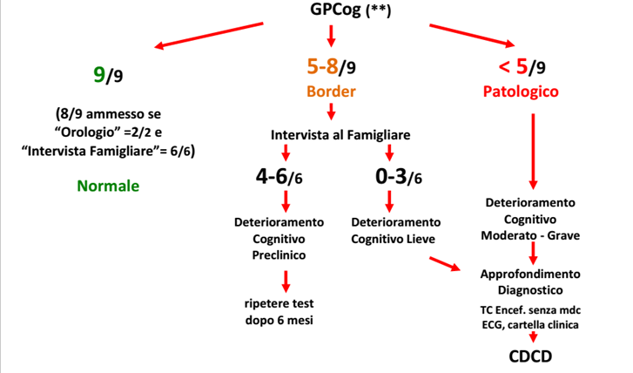
(*) Symptoms Dementia Screener (SDS): allegato 6; (**) General Practitioner Assessment of Cognition (GPCog): allegato 5.

Slide 11
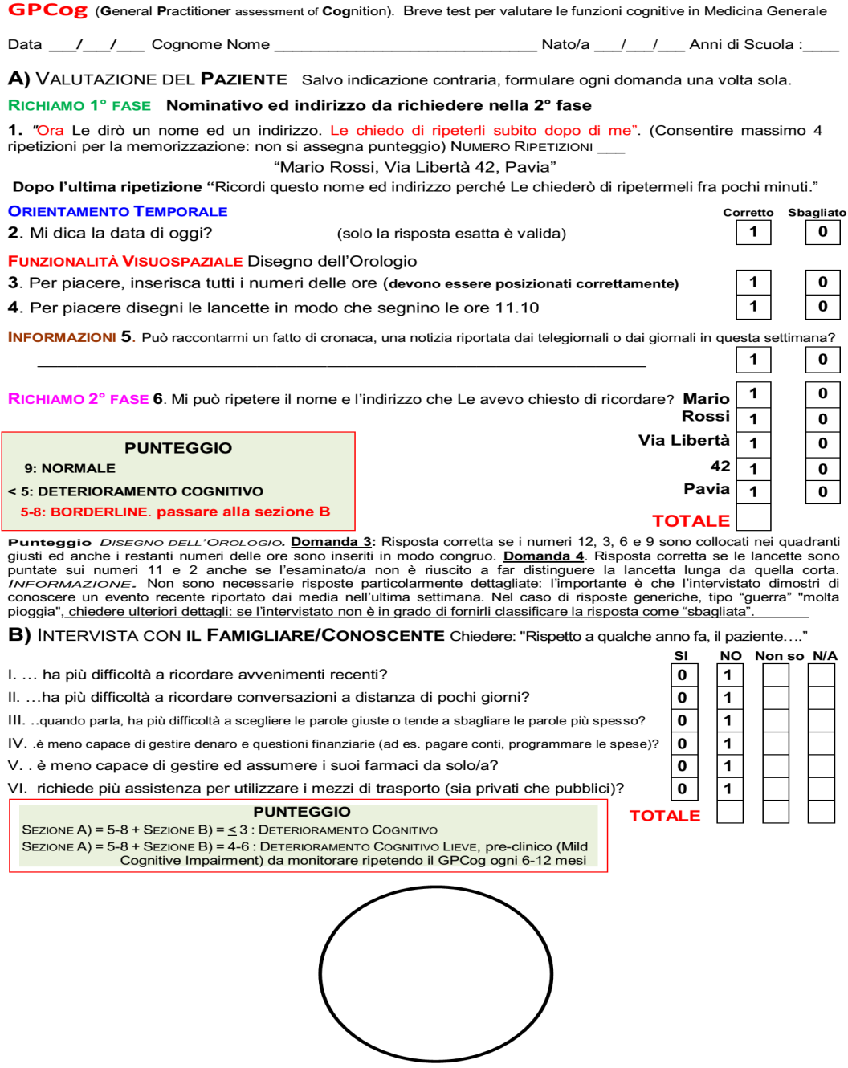
Test psicometrico per la Medicina Generale:
General Practitioner Assessment of Cognition (GPCog)
Brodaty H, Pond D, Kemp NM, et al. The GPCOG: a new screening test for dementia designed for general practice. J Am Geriatr Soc 2002;50:530-4.
Pirani A, Brodaty H, Martini E, et al. The validation of the Italian version of the GPCOG (GPCOG-It): a contribution to crossnational implementation of a screening test for dementia in general practice. Int Psychogeriatrics 2010;22:82-90.

Slide 12
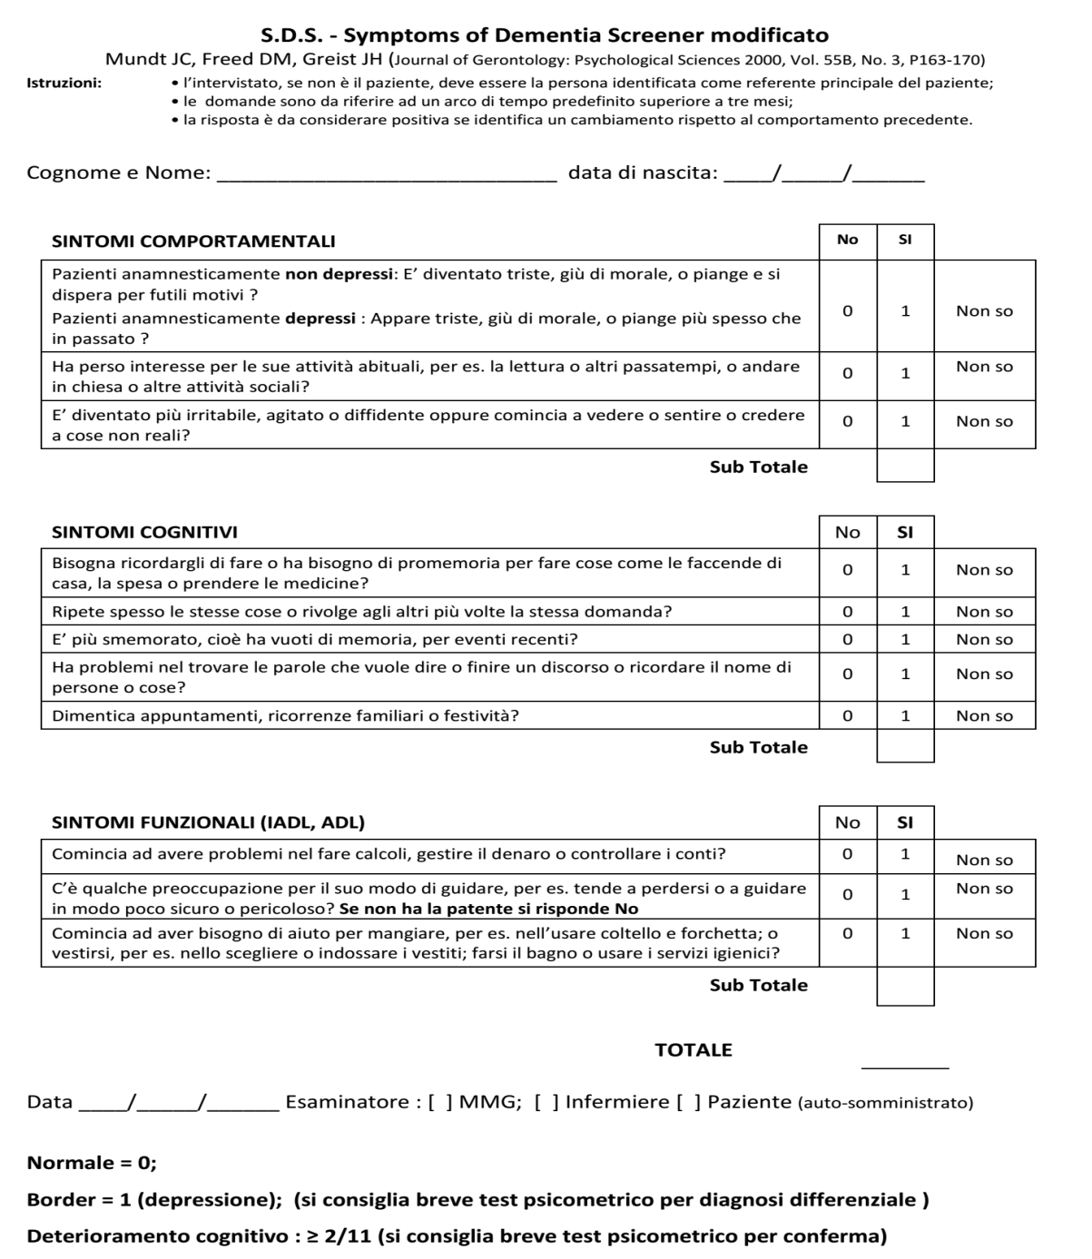
SYMPTOMS OF DEMENTIA SCREENER (SDS)

Slide 13
Dal deficit cognitivo alla diagnosi di demenza
Accertare mediante valutazione clinica e test appropriato la presenza di un deficit cognitivo
Escludere che il deficit cognitivo sia secondario a depressione o a stato delirante .
Porre diagnosi di forma di demenza .
Escludere tutte le forme secondarie a cause internistiche e a lesioni cranio-cerebrali
Distinguere, mediante l’indagine clinica, la diagnostica per immagini e la consulenza specialistica, le varie forme: - Alzheimer - forme vascolari e miste - demenze con corpi di Lewy - forme meno comuni (demenze fronto-temporali, forme sottocorticali, ecc.)

Slide 14
La Valutazione Funzionale dell’anziano
Numerosi studi negli ultimi anni sottolineano come l’approccio funzionale sia un indispensabile complemento e arricchimento dell’attività medica, in particolar modo per una valutazione prognostica e per la prevenzione delle complicanze.
Un recente articolo del British Medical Journal prende in esame le principali scale di valutazione funzionale presentate in letteratura e ne propone una sintesi semplice e facilmente utilizzabile nel contesto delle cure domiciliari . Quinn TJ, McArthur K, Ellis G, et al. Functional assessment in older people. BMJ 2011;343:d4681.
L’approccio medico tradizionale ricerca nell’individuo e in particolare nell’anziano i segni e i sintomi di varie malattie o insufficienze di organo.
Nell’ambito delle cure primarie tuttavia questo approccio è riduttivo in quanto non consente di evidenziare tutte quelle alterazioni funzionali che sono indicatori di uno stato di salute compromesso

Slide 15
La Valutazione Funzionale dell’anziano : quando farla
1. quando il paziente presenta una nuova malattia o nuovo quadro clinico;
2. prima di trasferire in cura un paziente;
3. prima di decidere un nuovo programma terapeutico/assistenziale;
4. quando si noti un peggioramento in alcune performance del paziente.

Slide 16
La Valutazione Funzionale dell’anziano
È importante ricordare come il declino funzionale sia sempre multifattoriale e come accanto ai problemi medici vadano sempre considerati gli aspetti psico-sociali (stato dell’umore, situazione familiare, problemi economici ecc).

Slide 17
La Valutazione Funzionale dell’anziano
Una prima semplice valutazione può essere effettuata mediante domande dirette al paziente e/o al caregiver sulle attività della vita quotidiana (ADL) e su quelle che comportano l’uso di mezzi o strumenti (IADL). Esistono diverse versioni di queste scale di valutazione 10: è tuttavia sufficiente ricordare i parametri che vengono valutati per le ADL e le IADL (Tabb. III, IV).

Slide 18
PULSE:valutazione funzionale breve

Slide 19
P= Phisical Examination (esame fisico)
È una valutazione breve delle condizioni generali con particolare riguardo all’efficienza muscolare: si effettua il test “End of the Bed” che consiste semplicemente nell’invitare il paziente ad alzarsi dal letto e fare qualche passo.
Si osserva la prontezza nell’esecuzione, l’energia nel movimento, la stabilità nella marcia.

Slide 20
U= Upper Limb Function (funzionalità degli arti superiori)
Il paziente viene invitato a sollevare una scodella e a spostarla di alcuni metri. Si osserva la coordinazione, la forza, l’eventuale presenza di tremori. Si passa quindi a una valutazione dei movimenti fini chiedendo semplicemente al paziente di allacciare le scarpe: si valuta la precisione e la velocità di esecuzione.

Slide 21
L= Lower limb function (funzionalità degli arti inferiori)
Si invita il paziente a camminare attorno alla stanza. Si valuta la forza, l’equilibrio, la funzionalità articolare (anche, ginocchia, caviglie). Se le condizioni del paziente e il contesto lo permettono è possibile una più approfondita valutazione con il “get up and go test” il paziente deve alzarsi da una sedia (o poltrona) senza l’aiuto delle braccia, deve restare fermo eretto per alcuni secondi, camminare per almeno 3 metri, girarsi di 180 gradi ritornare alla sedia e sedersi.
Il test fornisce una valutazione globale di forza, coordinazione, equilibrio e della propensione alle cadute.

Slide 22
S= Sensory (sensorio)
Si chiede al paziente di leggere da vicino e da lontano alcuni caratteri di stampa, si valuta approssimativamente il campo visivo chiedendo al paziente di fissarci ponendo nel contempo un oggetto alle estremità del campo. Per l’udito si ricorre al semplice test a voce sussurrata.

Slide 23
E= Environment (ambiente)
Una valutazione dell’ambiente in cui vive il paziente è indispensabile da un lato per conoscere le risorse disponibili dall’altro per valutare le barriere, la disposizione delle stanze, dei mobili, le caratteristiche della cucina e dei servizi.

Slide 24
La valutazione multiassiale in MG
Il problema insito nelle varie scale di valutazione dell’“anziano fragile” riguarda essenzialmente la loro “monoassialità”: ossia si limitano a valutare solo aspetti cognitivi, oppure solo aspetti funzionali.
Alcuni Autori italiani hanno cercato di ovviare a questo problema proponendo un nuovo score “multiassiale” della “fragilità”, interpretata secondo i principi della recente teoria della complessità, coniugando capacità tecnica e visione d’insieme . De Toni AF, Giacomelli F, Ivis S. Il mondo invisibile dei pazienti anziani. La fragilità interpretata dalla medicina di famiglia mediante la teoria della complessità. UTET 2010.
L’importanza della scheda SVAFRA risiede non solo nell’impegno e nella serietà con cui è stata progettata, ma anche e soprattutto nel fatto che essa rappresenta il primo tentativo di studio della “fragilità” del paziente anziano ideato e concepito nel setting della MG.

Slide 25
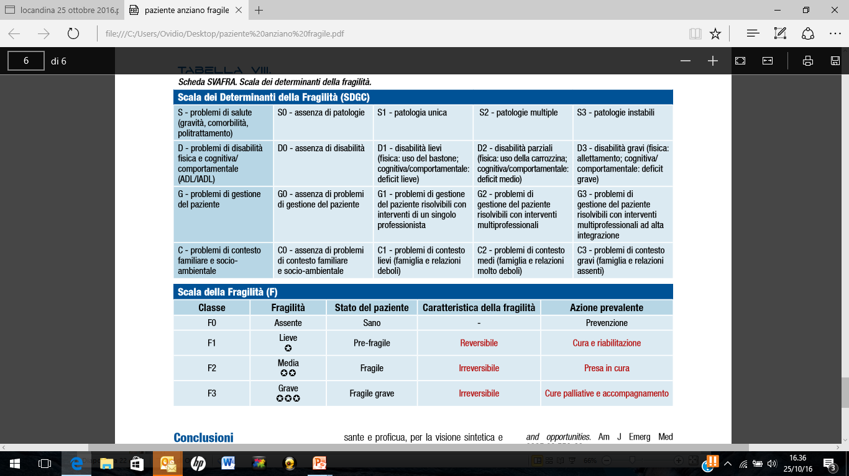

Slide 26
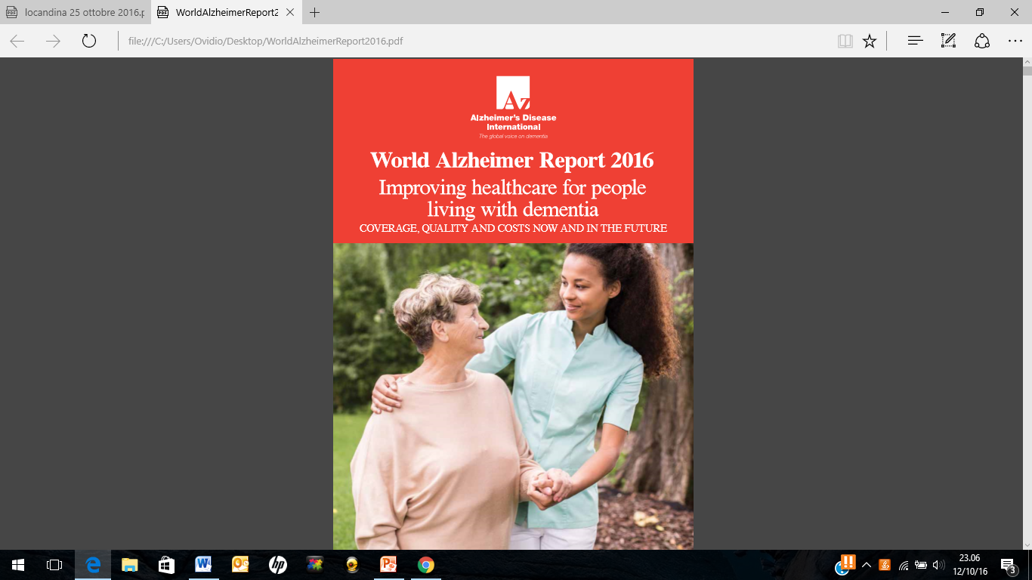
Riflessioni sulla Demenza in MG
Non c’è dubbio che oggi la Demenza sia poco riconosciuta, poco diagnosticata, poco trattata e poco gestita da parte dei MMG.
Quando i medici di assistenza primaria si prendono la responsabilità di cura della demenza, l'evidenza suggerisce che la cura ha esiti simili a quella fornita da specialisti.
Il riconoscimento della demenza nelle cure primarie può essere potenziato con l'educazione e la formazione.
L’uso di test specifici può supportare una diagnosi tempestiva. Non vi sono evidenze per lo screening di tutta la popolazione anziana.

Slide 27
Riflessioni sulla demenza in MG
Nella maggior parte degli ambienti di cura la diagnosi di demenza non può essere fatta da medici non specialisti. Tuttavia sono stati evidenziati numerosi esempi di successo di cliniche della memoria inserite nelle cure primarie, e gestite da medici di base supportati da infermieri.
La fase post diagnostica dopo una diagnosi “ben posta” riporta a un sistema di continuità delle cure in un contesto di declino funzionale e di aumento della necessità di assistenza e supporti.
I potenziali benefici di una vasta gamma di servizi post diagnostici devono essere ancora ben valutati.
I servizi di assistenza primaria hanno difficoltà a fornire alta qualità di assistenza continua per le persone affette da demenza, anche in sistemi in cui il loro ruolo è stato reso più esplicito.

Slide 28
Discontuità
Spesso si rileva anche una ancora scarsa integrazione e collaborazione tra Ospedale, medici di medicina generale (MMG), servizi territoriali e di assistenza domiciliare integrata che rischiano di tradursi in una carenza nella presa in carico e nella continuita' assistenziale.

Slide 29
frammentarietà
in Italia sono numerose le iniziative rivolte alla demenza ma, nonostante gli sforzi di Amministrazioni, Associazioni ed operatori sanitari e sociosanitari, la gestione del problema e' ancora spesso affrontata in momenti e con percorsi distinti;

Slide 30
Tempestività, multidimensionalità
E' necessario pervenire il piu' rapidamente possibile ad una diagnosi precisa che permetta interventi farmacologici e/o psicosociali volti a contenere la progressione della malattia in relazione allo stadio, al grado di disabilita' ed alla comorbilita'; e' altrettanto necessario ed irrinunciabile gestire tutti i problemi che si presentano nel percorso dei vari stadi.

Slide 31
Gestione integrata
Il «modello della gestione integrata» e' oggi considerato l'approccio piu' indicato per migliorare l'assistenza alle persone con malattie croniche. Queste persone, infatti, hanno bisogno, oltre che di trattamenti efficaci e modulati sui diversi livelli di gravita', anche di continuita' di assistenza, informazione e sostegno per raggiungere la massima capacita' di autogestione possibile.

Slide 32
Disease e care management
Per attuare un intervento di gestione integrata e' fondamentale disporre: di processi e strumenti di identificazione della popolazione target; di linee guida basate su prove di efficacia; di modelli di collaborazione tra i diversi professionisti coinvolti per promuovere un'assistenza multidisciplinare; di strumenti psicoeducativi per promuovere l'autogestione dei pazienti e dei familiari quale componente essenziale dell'assistenza ai malati cronici; di misure di processo e di esito;

Slide 33
ICT e Formazione continua
di sistemi informativi sostenibili e ben integrati sul territorio che incoraggino non solo la comunicazione tra medici ma anche tra medici, pazienti e familiari per ottenere un'assistenza coordinata e a lungo termine; di meccanismi e programmi di formazione/aggiornamento per specialisti e Medici di Medicina Generale (MMG).

Slide 34
Percorsi assistenziali o PAI
Soprattutto per le patologie cronico-degenerative come le demenze, dunque, appare necessario definire un insieme di percorsi assistenziali secondo una filosofia di gestione integrata della malattia che, come e' documentato in letteratura da diverse esperienze internazionali, risulta efficace ed efficiente in rapporto ad un miglioramento della storia naturale della malattia.

Slide 35
Reti assistenziali
Una rete integrata sanitaria, socio-sanitaria e sociale consentira' al paziente, al MMG e ai familiari di fruire in modo agevole di un qualificato riferimento clinico e assistenziale che utilizzi, in ogni fase in cui si renda necessario, il livello assistenziale adeguato, dagli specialisti all'ospedale per acuti, dall'ospedale diurno all'assistenza domiciliare integrata, dalle residenze sanitarie assistenziali alla ospedalizzazione a domicilio, al centro diurno ecc.

